Slide 1
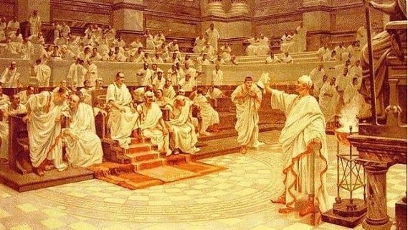
Discursos Públicos

Slide 2
¿Qué entienden ustedes como política?
¿Dónde pueden ver actos políticos en su vida cotidiana?
¿Ustedes hacen política? ¿Dónde?
¿De qué se habla o discute cuando se hace política?
¿Podemos ser apolíticos?

Slide 3
¿Qué es la Política?

Slide 4
Actividad
A continuación, analizaremos cómo Kylie Jenner y Selena Gómez hacen uso de sus RRSS.
¿Qué diferencias ven?
¿Pueden las RRSS como Instagram ser plataformas para hacer política?

Slide 5
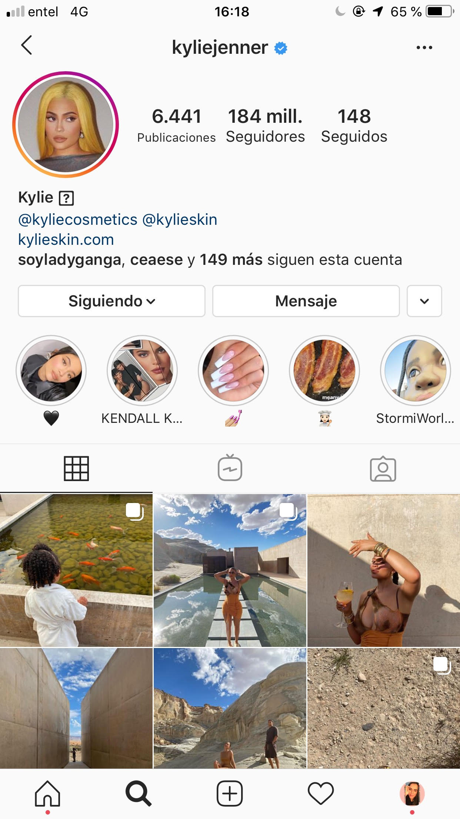
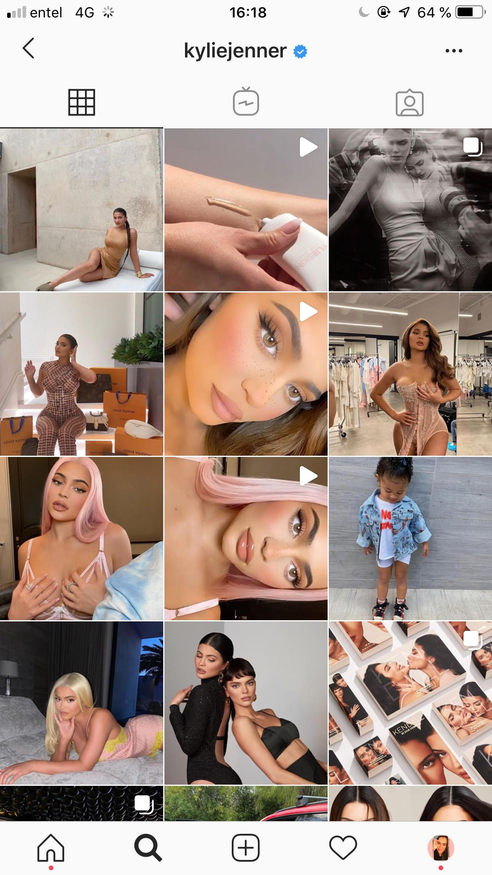
Kylie Jenner

Slide 6
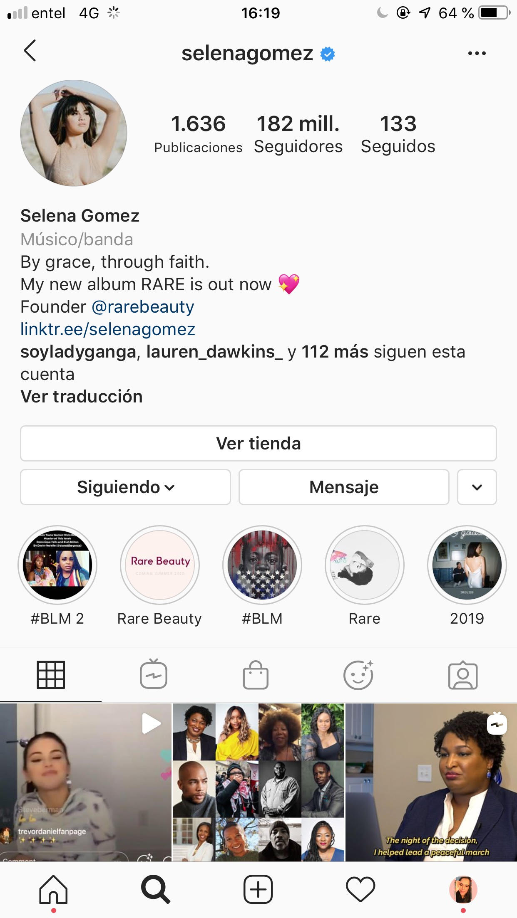
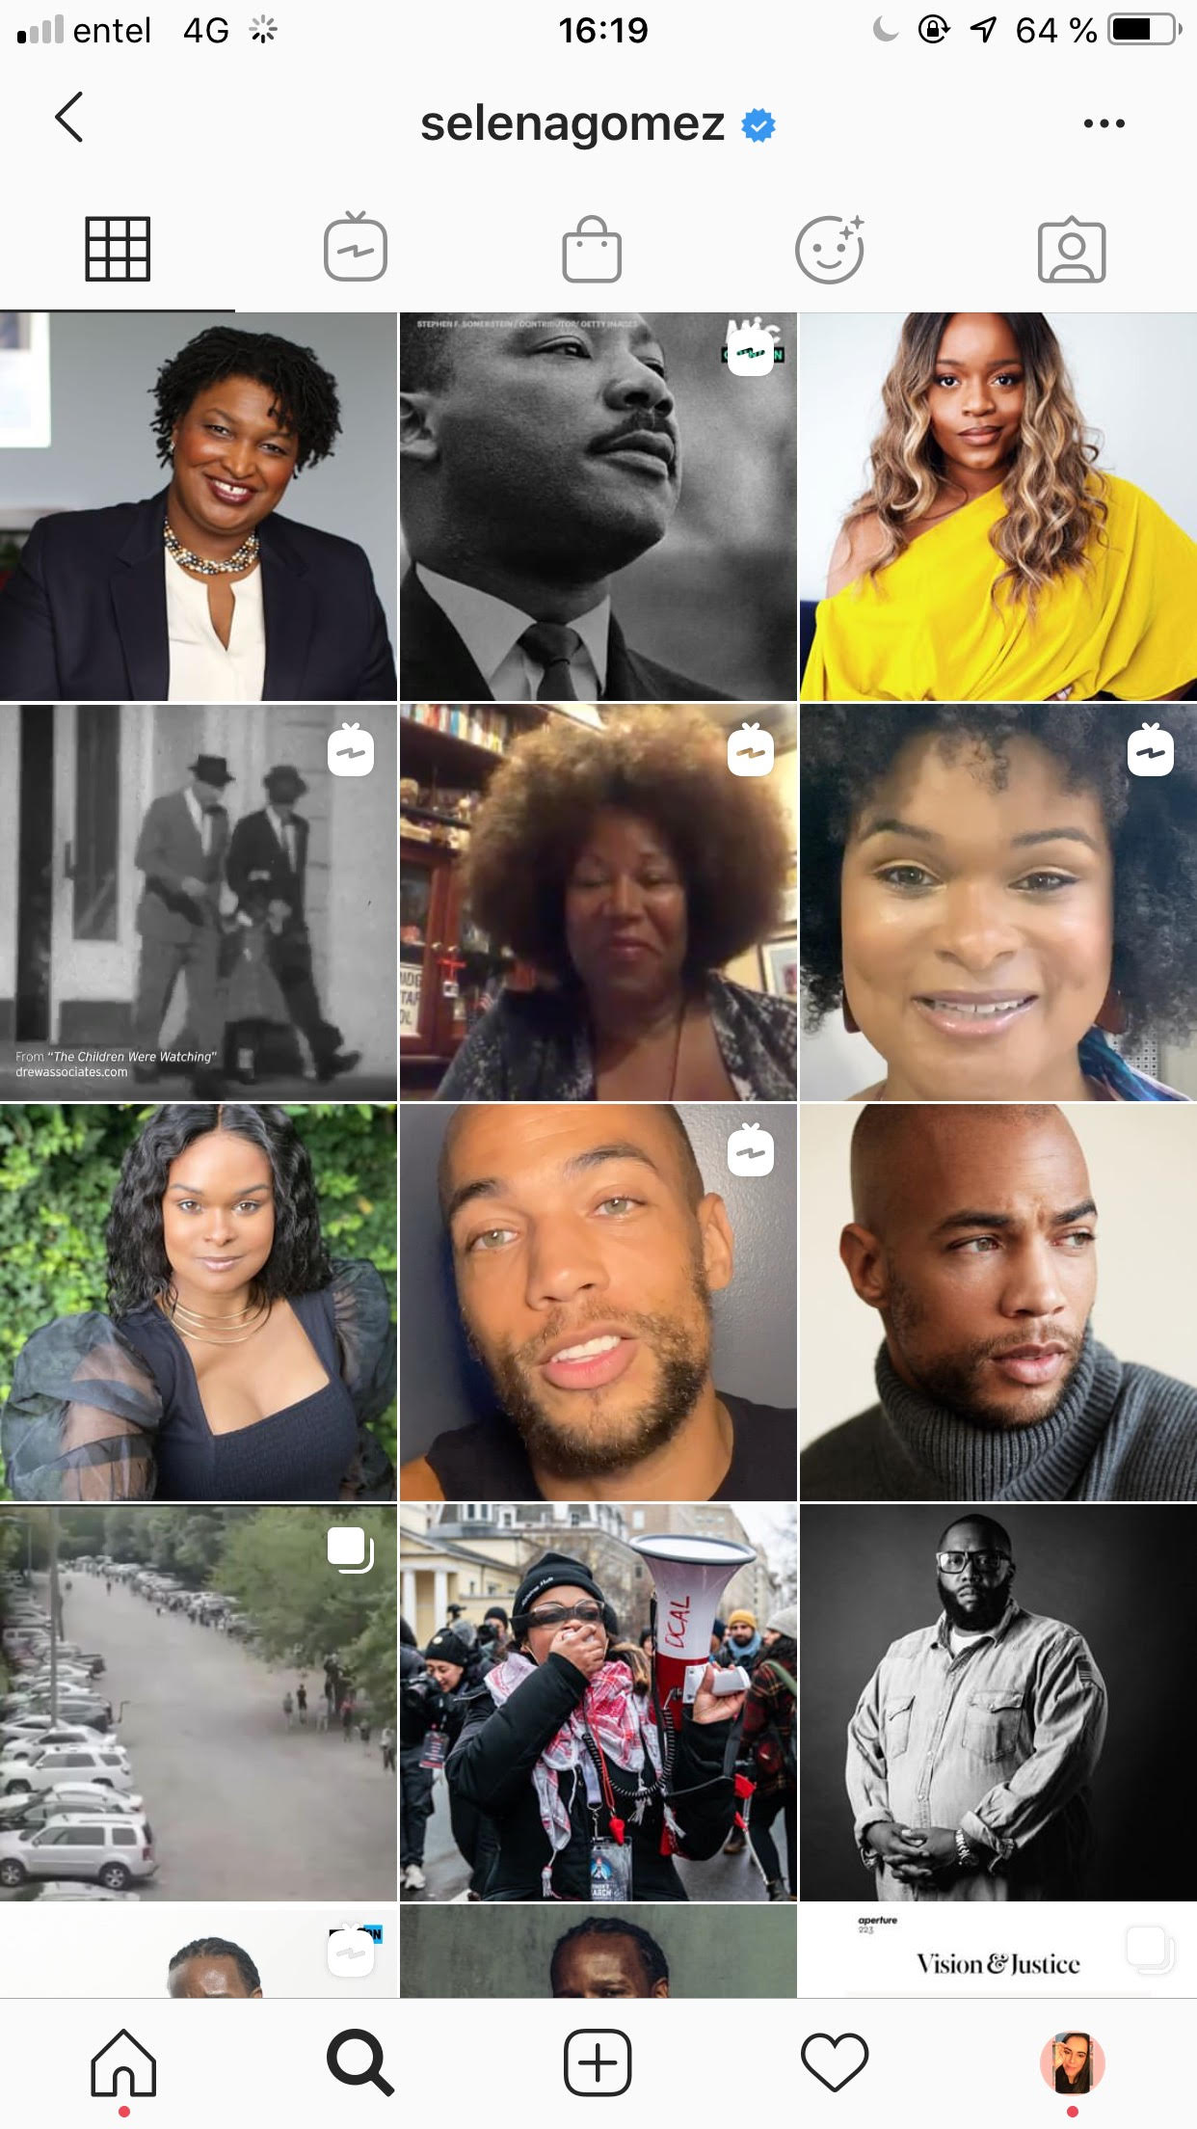
Selena Gómez

Slide 7
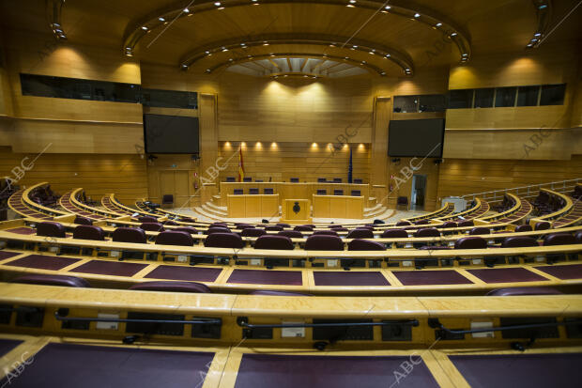
DOXA (δόξα) ≠ EPISTEME (ἐπιστήμη)
Creencia común o mera opinión
Conocimiento justificado y verdadero

Slide 8
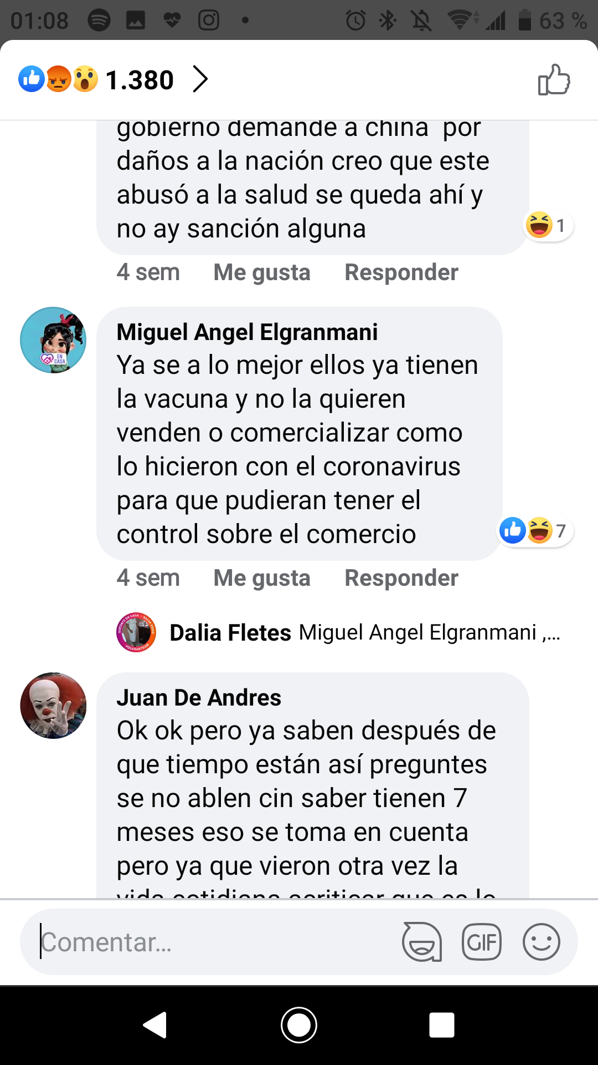
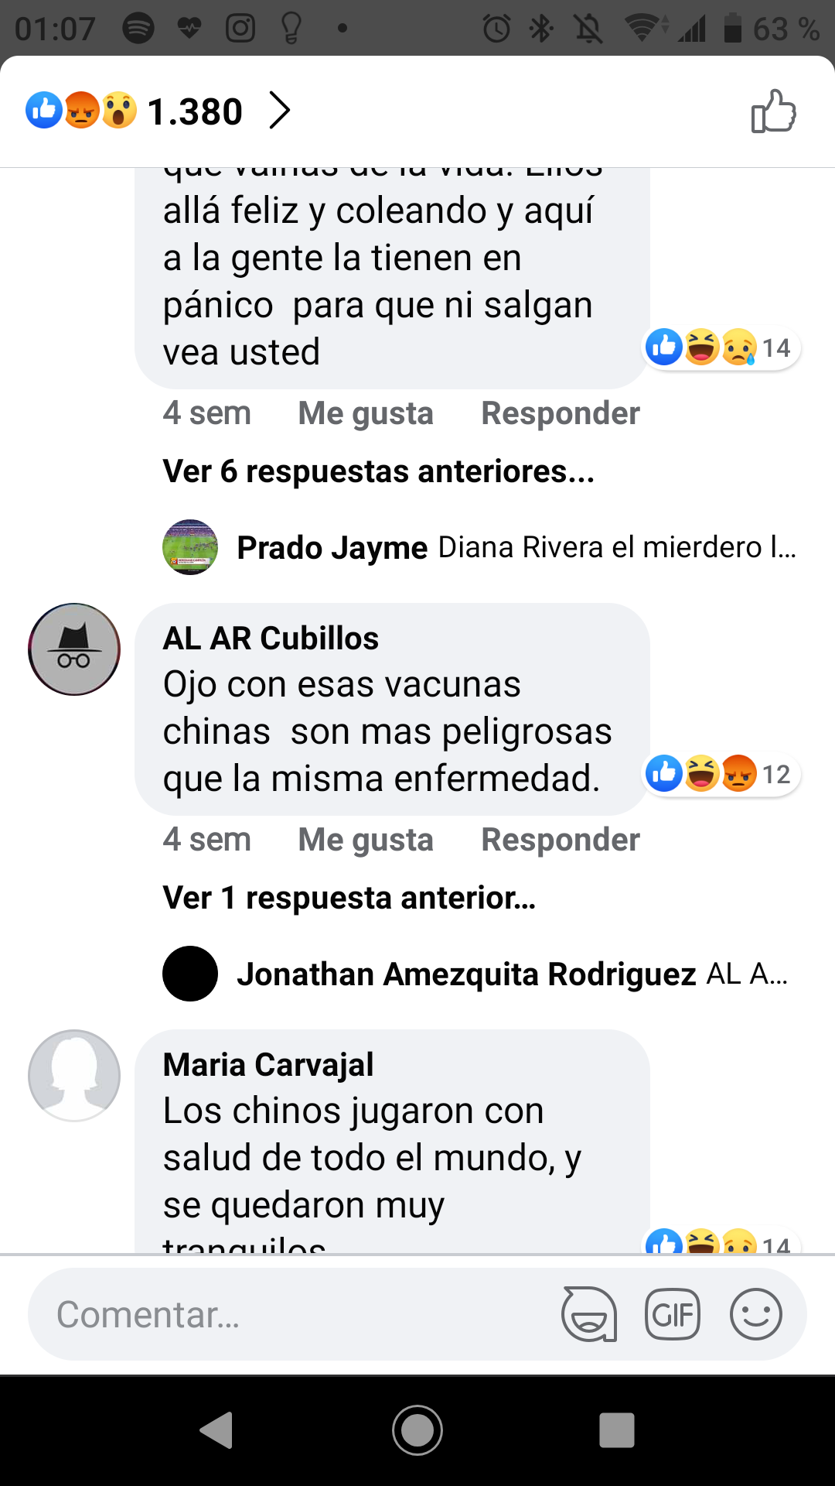
Ejemplos de “Doxa”:

Slide 9
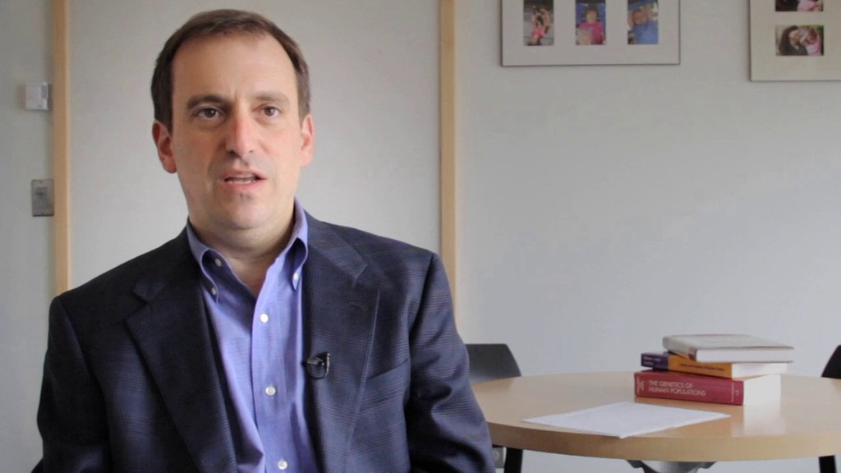
Ejemplo de “Episteme”:
“Si no aplicamos medidas de control, la cantidad de casos continuará subiendo exponencialmente más allá de las cifras ya aterradoras que hemos visto. Los científicos han calculado que la base numérica de reproducción de este virus es de alrededor de dos. Esto significa que, sin control, los casos se duplicarán, luego se cuadruplicarán, luego serán ocho veces más grandes, y así sucesivamente, duplicándose con cada ‘generación’ de casos". Marc Lipsitch, Profesor de Harvard respecto al Covid.

Slide 10
Actividad:

